Slide 1
神的儿子，福音的起头
（39）

Slide 2
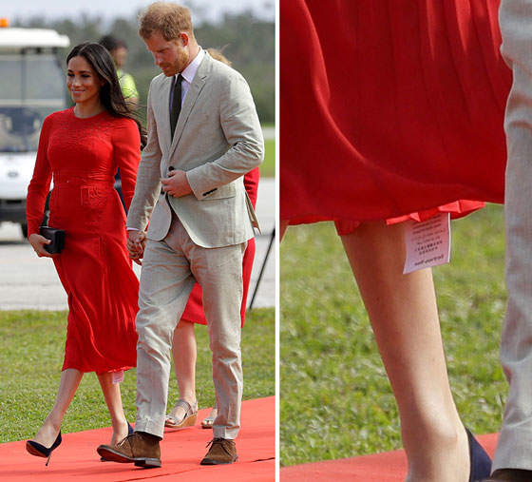
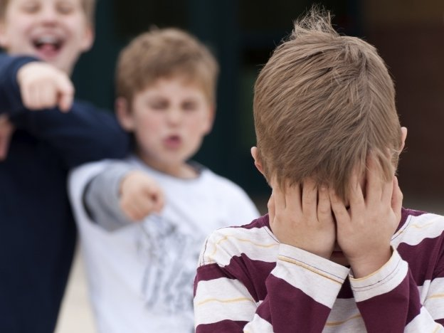
羞耻、羞辱、与耻辱
Shame: a painful feeling of humiliation or distress caused by the consciousness of wrong or foolish behavior.
羞耻: 当一个人意识到自己的错误、愚蠢、或其它的不堪而产生的耻辱和痛苦的感受
Humiliate: make (someone) feel ashamed and foolish by injuring their dignity and self-respect, especially publicly.
羞辱: 通过伤害一个人的尊严或自尊的方式让对方感觉羞耻和愚蠢，特别是在公开的情况下
Humiliation，耻辱

Slide 3
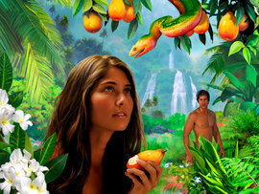
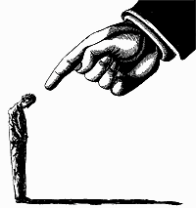
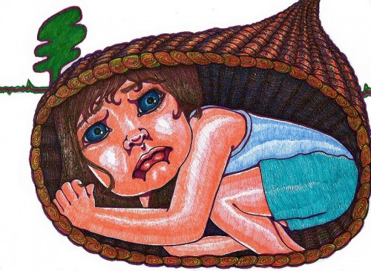
羞耻的来源
创3:1 耶和华 神所造的，唯有蛇比田野一切的活物更狡猾。蛇对女人说： 神岂是真说不许你们吃园中所有树上的果子么？ 3:2 女人对蛇说：园中树上的果子，我们可以吃， 3:3 唯有园当中那棵树上的果子， 神曾说：你们不可吃，也不可摸，免得你们死。 3:4 蛇对女人说：你们不一定死； 3:5 因为 神知道，你们吃的日子眼睛就明亮了，你们便如神能知道善恶。 3:6 于是女人见那棵树的果子好作食物，也悦人的眼目，且是可喜爱的，能使人有智慧，就摘下果子来吃了，又给他丈夫，他丈夫也吃了。 3:7 他们二人的眼睛就明亮了，纔知道自己是赤身露体，便拿无花果树的叶子为自己编作裙子。 3:8 天起了凉风，耶和华 神在园中行走。那人和他妻子听见 神的声音，就藏在园里的树木中，躲避耶和华 神的面。
羞耻与惧怕

Slide 4
羞耻的来源
创3:1 耶和华 神所造的，唯有蛇比田野一切的活物更狡猾。蛇对女人说： 神岂是真说不许你们吃园中所有树上的果子么？ 3:2 女人对蛇说：园中树上的果子，我们可以吃， 3:3 唯有园当中那棵树上的果子， 神曾说：你们不可吃，也不可摸，免得你们死。 3:4 蛇对女人说：你们不一定死； 3:5 因为 神知道，你们吃的日子眼睛就明亮了，你们便如神能知道善恶。 3:6 于是女人见那棵树的果子好作食物，也悦人的眼目，且是可喜爱的，能使人有智慧，就摘下果子来吃了，又给他丈夫，他丈夫也吃了。 3:7 他们二人的眼睛就明亮了，纔知道自己是赤身露体，便拿无花果树的叶子为自己编作裙子。 3:8 天起了凉风，耶和华 神在园中行走。那人和他妻子听见 神的声音，就藏在园里的树木中，躲避耶和华 神的面。
诗42:1 （可拉后裔的训诲诗，交与伶长。）神啊，我的心切慕你，如鹿切慕溪水。42:2 我的心渴想 神，就是永生神；我几时得朝见 神呢？42:3 我昼夜以眼泪当饮食；人不住地对我说：你的 神在哪里呢？42:4 我从前与众人同往，用欢呼称赞的声音领他们到 神的殿里，大家守节。我追想这些事，我的心极其悲伤。

Slide 5
羞耻的来源
创3:1 耶和华 神所造的，唯有蛇比田野一切的活物更狡猾。蛇对女人说： 神岂是真说不许你们吃园中所有树上的果子么？ 3:2 女人对蛇说：园中树上的果子，我们可以吃， 3:3 唯有园当中那棵树上的果子， 神曾说：你们不可吃，也不可摸，免得你们死。 3:4 蛇对女人说：你们不一定死； 3:5 因为 神知道，你们吃的日子眼睛就明亮了，你们便如神能知道善恶。 3:6 于是女人见那棵树的果子好作食物，也悦人的眼目，且是可喜爱的，能使人有智慧，就摘下果子来吃了，又给他丈夫，他丈夫也吃了。 3:7 他们二人的眼睛就明亮了，纔知道自己是赤身露体，便拿无花果树的叶子为自己编作裙子。 3:8 天起了凉风，耶和华 神在园中行走。那人和他妻子听见 神的声音，就藏在园里的树木中，躲避耶和华 神的面。
诗42:9 我要对神―我的磐石说：你为何忘记我呢？我为何因仇敌的欺压时常哀痛呢？42:10 我的敌人辱骂我，好象打碎我的骨头，不住地对我说：你的 神在哪里呢？42:11 我的心哪，你为何忧闷？为何在我里面烦躁？应当仰望 神，因我还要称赞他。他是我脸上的光荣（原文是帮助），是我的 神。

Slide 6
羞耻的来源
创3:1 耶和华 神所造的，唯有蛇比田野一切的活物更狡猾。蛇对女人说： 神岂是真说不许你们吃园中所有树上的果子么？ 3:2 女人对蛇说：园中树上的果子，我们可以吃， 3:3 唯有园当中那棵树上的果子， 神曾说：你们不可吃，也不可摸，免得你们死。 3:4 蛇对女人说：你们不一定死； 3:5 因为 神知道，你们吃的日子眼睛就明亮了，你们便如神能知道善恶。 3:6 于是女人见那棵树的果子好作食物，也悦人的眼目，且是可喜爱的，能使人有智慧，就摘下果子来吃了，又给他丈夫，他丈夫也吃了。 3:7 他们二人的眼睛就明亮了，纔知道自己是赤身露体，便拿无花果树的叶子为自己编作裙子。 3:8 天起了凉风，耶和华 神在园中行走。那人和他妻子听见 神的声音，就藏在园里的树木中，躲避耶和华 神的面。
诗79:8 求你不要纪念我们先祖的罪孽，向我们追讨；愿你的慈悲快迎着我们，因为我们落到极卑微的地步。79:9 拯救我们的 神啊，求你因你名的荣耀帮助我们！为你名的缘故搭救我们，赦免我们的罪。79:10 为何容外邦人说他们的 神在哪里呢？愿你使外邦人知道你在我们眼前伸你仆人流血的冤。79:11 愿被囚之人的歎息达到你面前；愿你按你的大能力存留那些将要死的人。

Slide 7
羞耻的来源
创3:1 耶和华 神所造的，唯有蛇比田野一切的活物更狡猾。蛇对女人说： 神岂是真说不许你们吃园中所有树上的果子么？ 3:2 女人对蛇说：园中树上的果子，我们可以吃， 3:3 唯有园当中那棵树上的果子， 神曾说：你们不可吃，也不可摸，免得你们死。 3:4 蛇对女人说：你们不一定死； 3:5 因为 神知道，你们吃的日子眼睛就明亮了，你们便如神能知道善恶。 3:6 于是女人见那棵树的果子好作食物，也悦人的眼目，且是可喜爱的，能使人有智慧，就摘下果子来吃了，又给他丈夫，他丈夫也吃了。 3:7 他们二人的眼睛就明亮了，纔知道自己是赤身露体，便拿无花果树的叶子为自己编作裙子。 3:8 天起了凉风，耶和华 神在园中行走。那人和他妻子听见 神的声音，就藏在园里的树木中，躲避耶和华 神的面。
诗115:1 耶和华啊，荣耀不要归与我们，不要归与我们；要因你的慈爱和诚实归在你的名下！115:2 为何容外邦人说：他们的 神在哪里呢？115:3 然而，我们的 神在天上，都随自己的意旨行事。115:4 他们的偶象是金的，银的，是人手所造的，115:5 有口却不能言，有眼却不能看，115:6 有耳却不能听，有鼻却不能闻，115:7 有手却不能摸，有脚却不能走，有喉咙也不能出声。115:8 造他的要和他一样；凡靠他的也要如此。

Slide 8
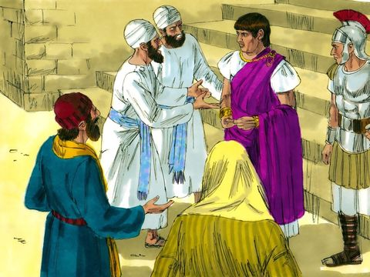
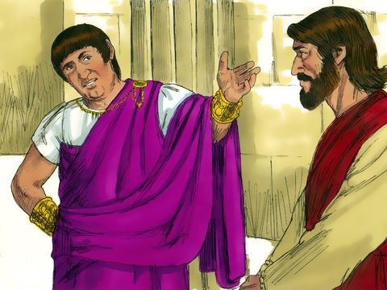
如何从福音的角度看福音书？
可15:1 一到早晨，祭司长和长老、文士、全公会的人大家商议，就把耶稣捆绑，解去交给彼拉多。15:2 彼拉多问他说：你是犹太人的王么？耶稣回答说：你说的是。15:3 祭司长告他许多的事。15:4 彼拉多又问他说：你看，他们告你这么多的事，你甚么都不回答么？15:5 耶稣仍不回答，以致彼拉多觉得希奇。

Slide 9
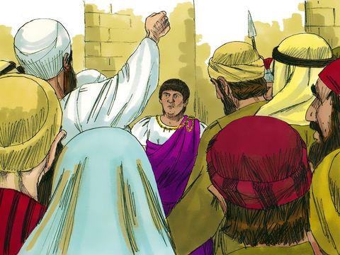
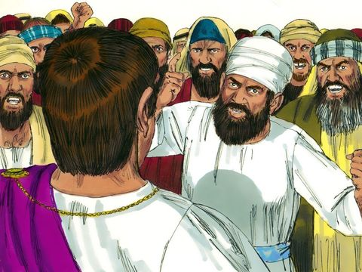
如何从福音的角度看福音书？
可15:6 每逢这节期，巡抚照众人所求的，释放一个囚犯给他们。15:7 有一个人名叫巴拉巴，和作乱的人一同捆绑。他们作乱的时候，曾杀过人。15:8 众人上去求巡抚，照常例给他们办。15:9 彼拉多说：你们要我释放犹太人的王给你们么？15:10 他原晓得，祭司长是因为嫉妒纔把耶稣解了来。15:11 只是祭司长挑唆众人，宁可释放巴拉巴给他们。 15:12 彼拉多又说：那么样，你们所称为犹太人的王，我怎么办他呢？15:13 他们又喊着说：把他钉十字架！

Slide 10
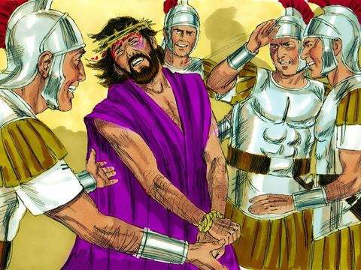
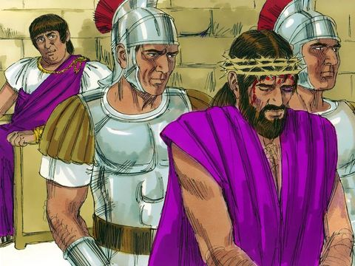
如何从福音的角度看福音书？
可15:14 彼拉多说：为甚么呢？他作了甚么恶事呢？他们便极力的喊着说：把他钉十字架！ 15:15 彼拉多要叫众人喜悦，就释放巴拉巴给他们，将耶稣鞭打了，交给人钉十字架。15:16 兵丁把耶稣带进衙门院里，叫齐了全营的兵.。15:17 他们给他穿上紫袍，又用荆棘编作冠冕给他戴上，15:18 就庆贺他说：恭喜，犹太人的王阿！15:19 又拿一根苇子打他的头，吐唾沫在他脸上，屈膝拜他。15:20 戏弄完了，就给他脱了紫袍，仍穿上他自己的衣服，带他出去，要钉十字架。

Slide 11
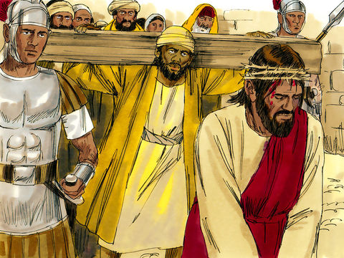
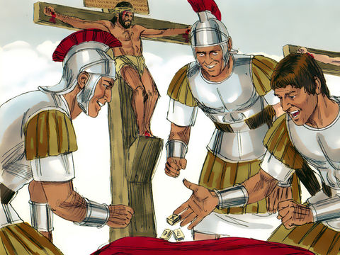
如何从福音的角度看福音书？
可15:21 有一个古利奈人西门，就是亚力山大和鲁孚的父亲，从乡下来，经过那地方，他们就勉强他同去，好背着耶稣的十字架。15:22 他们带耶稣到了各各他地方，15:23 拿没葯调和的酒给耶稣，他却不受。15:24 于是将他钉在十字架上，拈阄分他的衣服，看是谁得甚么。15:25 钉他在十字架上是巳初的时候。15:26 在上面有他的罪状，写的是：犹太人的王。15:27 他们又把两个强盗和他同钉十字架，一个在右边，一个在左边。（有古卷在此有：15:28 这就应了经上的话说：他被列在罪犯之中。）

Slide 12
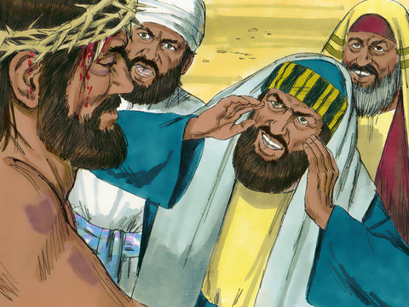
如何从福音的角度看福音书？
可15:29 从那里经过的人辱骂他，摇着头说：咳！你这拆毁圣殿、叁日又建造起来的，15:30 可以救自己，从十字架上下来罢！15:31 祭司长和文士也是这样戏弄他，彼此说：他救了别人，不能救自己。15:32 以色列的王基督，现在可以从十字架上下来，叫我们看见，就信了。那和他同钉的人也是讥诮他。
来2:17 所以，他凡事该与他的弟兄相同，为要在神的事上成为慈悲忠信的大祭司，为百姓的罪献上挽回祭。2:18 他自己既然被试探而受苦，就能搭救被试探的人。
来4:15 因我们的大祭司并非不能体恤我们的软弱。他也曾凡事受过试探，与我们一样，只是他没有犯罪。4:16 所以，我们只管坦然无惧的来到施恩的宝座前，为要得怜恤，蒙恩惠，作随时的帮助。

Slide 13
如何从福音的角度看福音书？
可15:29 从那里经过的人辱骂他，摇着头说：咳！你这拆毁圣殿、叁日又建造起来的，15:30 可以救自己，从十字架上下来罢！15:31 祭司长和文士也是这样戏弄他，彼此说：他救了别人，不能救自己。15:32 以色列的王基督，现在可以从十字架上下来，叫我们看见，就信了。那和他同钉的人也是讥诮他。
赛50:6 人打我的背，我任他打；人拔我腮颊的鬍鬚，我由他拔；人辱我，吐我，我并不掩面。50:7 主耶和华必帮助我，所以我不抱愧。我硬着脸面好象坚石；我也知道我必不至蒙羞。50:8 称我为义的与我相近；谁与我争论，可以与我一同站立；谁与我作对，可以就近我来。50:9 主耶和华要帮助我；谁能定我有罪呢？

Slide 14
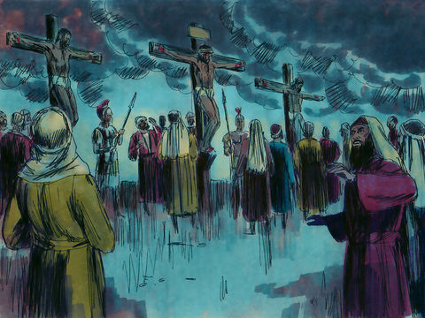
如何从福音的角度看福音书？
可15:33 从午正到申初，遍地都黑暗了。15:34 申初的时候，耶稣大声喊着说：以罗伊！以罗伊！拉马撒巴各大尼？繙出来就是：我的神！我的神！为甚么离弃我？15:35 旁边站着的人，有的听见就说：看哪，他叫以利亚呢！15:36 有一个人跑去，把海绒蘸满了醋，绑在苇子上，送给他喝，说：且等着，看以利亚来不来把他取下。 15:37 耶稣大声喊叫，气就断了。15:38 殿里的幔子从上到下裂为两半。
来12:1 我们既有这许多的见證人，如同云彩围着我们，就当放下各样的重担，脱去容易缠累我们的罪，存心忍耐，奔那摆在我们前头的路程，12:2 仰望为我们信心创始成终的耶稣。他因那摆在前面的喜乐，就轻看羞辱，忍受了十字架的苦难，便坐在神宝座的右边。12:3 那忍受罪人这样顶撞的，你们要思想，免得疲倦灰心。

